Slide 1
17427 – 약수의 합2. (https://www.acmicpc.net/problem17427)
문제
두 자연수 A와 B가 있을 때, A = BC를 만족하는 자연수 C를 A의 약수라고 한다.
예를 들어, 2의 약수는 1, 2가 있고, 24의 약수는 1, 2, 3, 4, 6, 8, 12, 24가 있다.
자연수 A의 약수의 합은 A의 모든 약수를 더한 값이고, f(A)로 표현한다.
x보다 작거나 같은 모든 자연수 y의 f(y)값을 더한 값은 g(x)로 표현한다.
자연수 N이 주어졌을 때, g(N)을 구해보자.
입력
첫째 줄에 자연수 N(1 ≤ N ≤ 1,000,000)이 주어진다.
출력
첫째 줄에 g(N)를 출력한다.

Slide 2
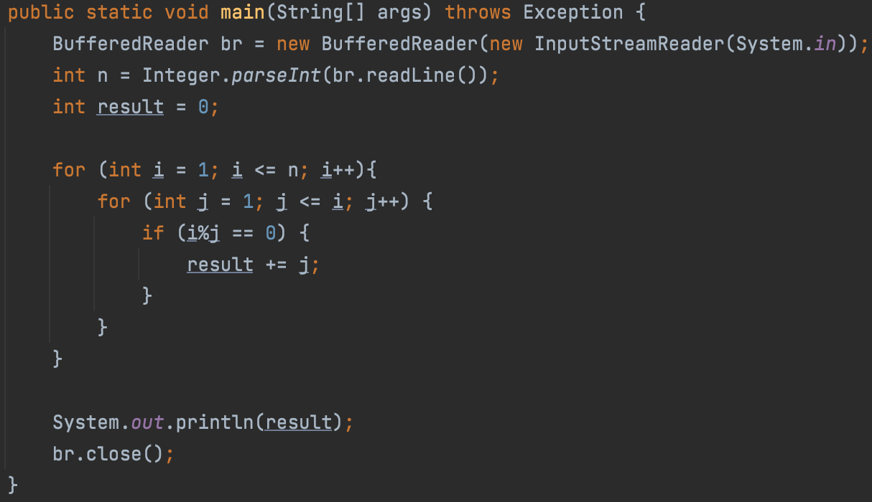
1 : 알고리즘
두개의 for문을 통해 1~ N범위 자연수 i의 약수의 합을 f(i)로 구해 f(1) + f(2) + … + f(n)을 구한다.
시간 초과

Slide 3
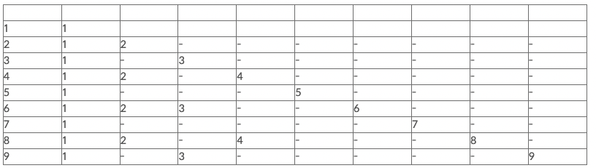
2 : 수정된 알고리즘
n이하 i를 약수로 갖는 수의 개수 = n 이하의 i의 배수들 이라고 바꿔풀면, n이하 i의 배수들은 n/i가 된다. ex) 100이하 11의 배수들 -> 11,22,33,44,55,66,77,88,99 총 9개 = 100/11 나머지도 동일하다.
만약 n이 9일경우
f(1) = 1
f(2) = 1 + 2
f(3) = 1 + 3
f(4) = 1 + 2 + 4
f(5) = 1+ 5
f(6) = 1 + 2 + 3 + 6
f(7) = 1 + 7
f(8) = 1 + 2 + 4 + 8
f(9) = 1 + 3 + 9

Slide 4
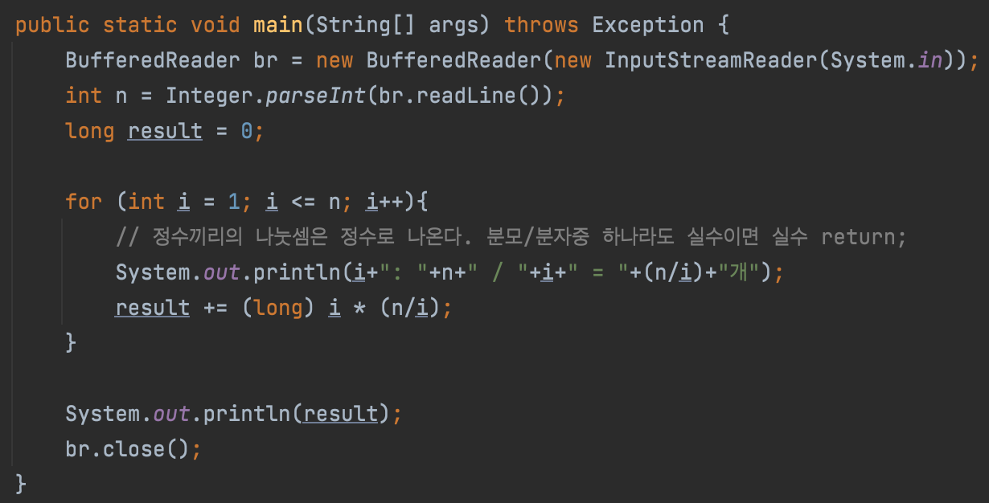

2 : 수정된 알고리즘

